Slide 1
Automatización y control en el sector hotelero
CHINT ELECTRICS ESPAÑA
23/Febrero/2018

Slide 2
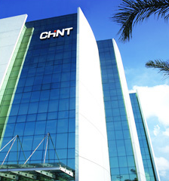
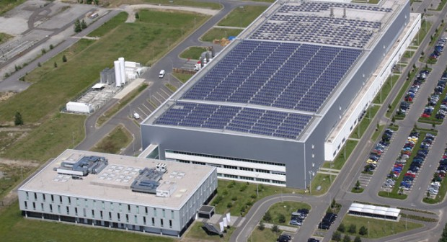
¿QUIÉNES SOMOS?
Fundada en 1984.
Lider mundial en la industria del equipamiento eléctrico y en las energías limpias.
35.000 empleados y presencia en mas de 120 paises.
Especialista en toda la cadena de valor de la industria eléctrica.

Slide 3
Expertos en protección y control

Slide 4
Clientes en los 5 continentes

Slide 5
Clientes del sector hotelero

Slide 6
Automatización y CTRL en sector hotelero
¿Qué sentido tiene automatizar un Hotel y controlar su consumo energético?
Conseguir la más alta eficiencia energética
Ahorro energético se traduce en ahorro económico.
Automatizar procesos también significa mantenimiento predictivo
Mejoras en seguridad y accesibilidad del hotel.
Aumentar la calidad del servicio y el confort de los clientes durante su estancia.

Slide 7
Automatización y CTRL en sector hotelero
Contexto del mercado hotelero. Datos del ITH
Según datos del Instituto Tecnológico Hotelero
“La eficiencia energética es la gran oportunidad para el sector turístico. En España hay 15.000 hoteles, la mayoría pequeñas y medianas empresas (pymes) y muchos de ellos necesitan una remodelación … es el momento de invertir tecnológicamente para ahorrar energía porque eso les permitirá reducir costes, mejorar su cuenta de resultados y diferenciarse…
Lo que ahora es una oportunidad dentro de siete años será una obligación.”

Slide 8
Automatización y CTRL en sector hotelero
Informe de Comportamiento Energético de Empresas. ENDESA 2017
Tan sólo el 21% del sector hotelero tiene implantadas medidas eficientes
El potencial de ahorro se sitúa entre el 10 y el 40%
Las soluciones de automatización y control para el sector hotelero son recurrentes y personalizables.
La solución óptima para el sector es un equipo de coste reducido que responda a las necesidades reales del hotel.
Además debe ser escalable y flexible para posibles mejoras a futuro.

Slide 9
Automatización y CTRL en sector hotelero
Pasos decisivos hacia una instalación eficiente. Ciclo
1. Medir
4. Automatizar, controlar y mejorar
2. Establecer estrategia
3. Ejecutar

Slide 10
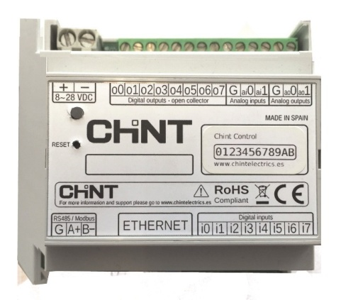
Automatización y CTRL en sector hotelero
Autómata Programable (Doméstico e Industrial)
Interactúa con:
-Sensores o actuadores digitales.
Sensores o actuadores analógicos.
Equipos Modbus
Servidor web integrado:
- Fácil acceso desde ordenador, Smartphone o Tablet.
- Software integrado!
No necesita “Programación”
ChintControl permite adaptarse a cualquier equipo
con una “simple” configuración.
- Curva de aprendizaje para dominarlo.

Slide 11
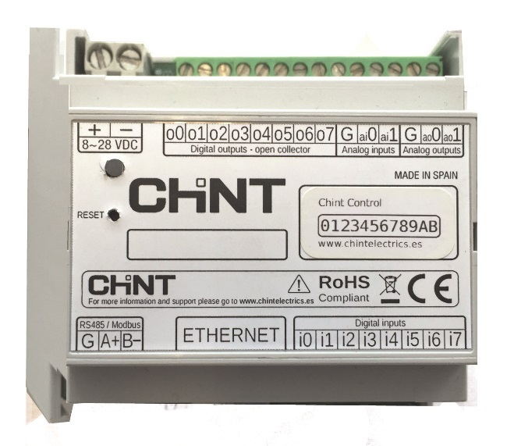
Automatización y CTRL en sector hotelero
2 Entradas analógicas
(0-10VCC ó 1-10VCC)
(0-20mA ó 4-20mA)
8 Salidas digitales
(hasta 28VCC)
2 Salidas analógicas
(0-10VCC ó 1-10VCC)
(0-20mA ó 4-20mA)
Entrada de alimentación (8 – 28VCC)
LED de estado
Instalación en carril DIN
(4 módulos, 71mm)
Pulsador “reset”
Puerto RS485
(Jumper de terminación de bus (120 Ω)
Puerto Ethernet RJ45
8 Entradas digitales
(0 – 28VCC)

Slide 12
APLICACIONES

Slide 13
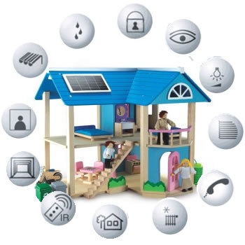
Automatización y CTRL en sector hotelero
Aplicaciones
- Control y Supervisión de su instalación desde cualquier ubicación.

Slide 14
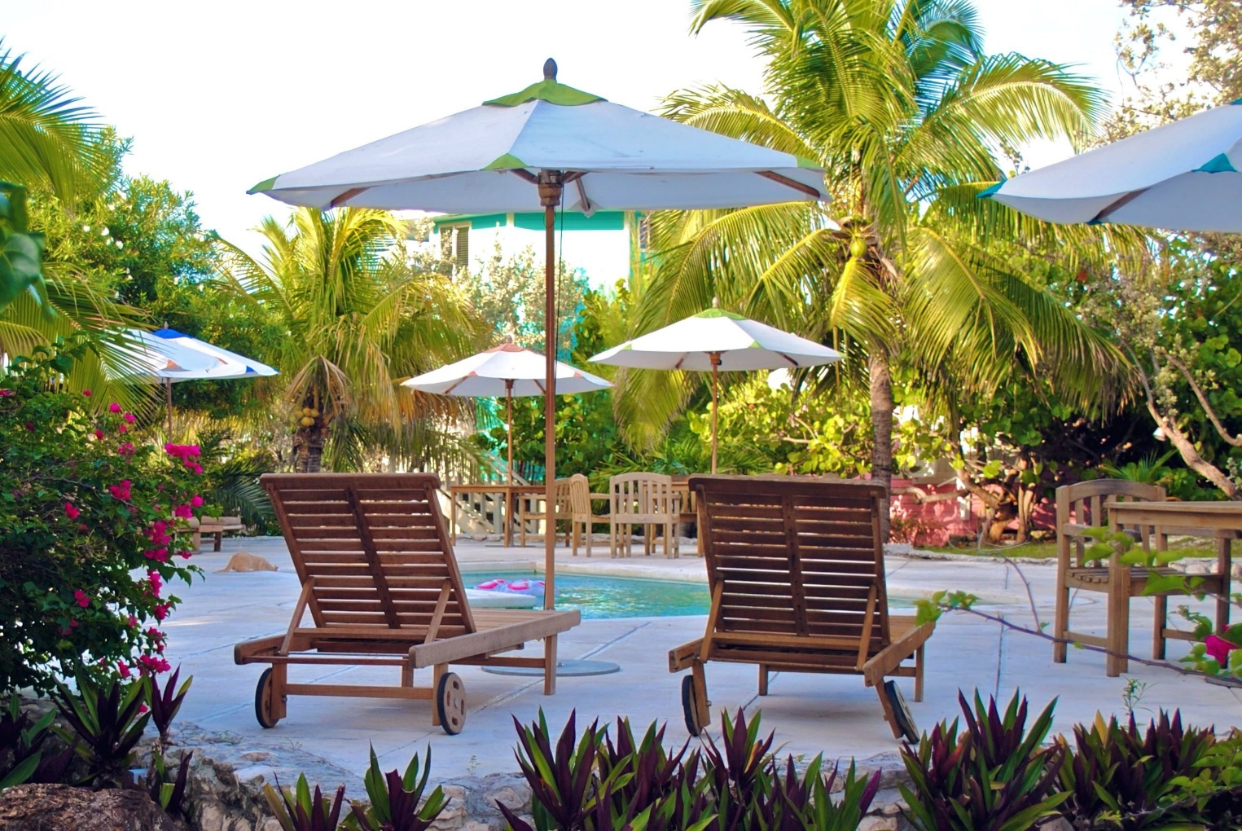
Automatización y CTRL en sector hotelero
Aplicaciones
- Control de Riego Automático.

Slide 15
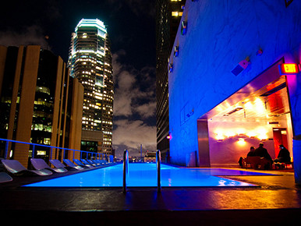
Automatización y CTRL en sector hotelero
Aplicaciones
- Control de iluminación en habitaciones y servicios comunes.

Slide 16
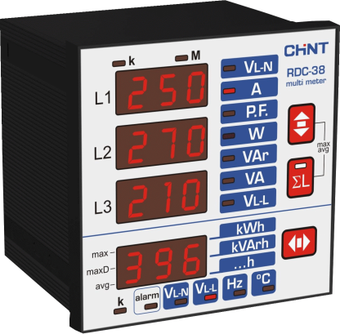
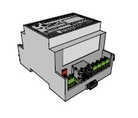
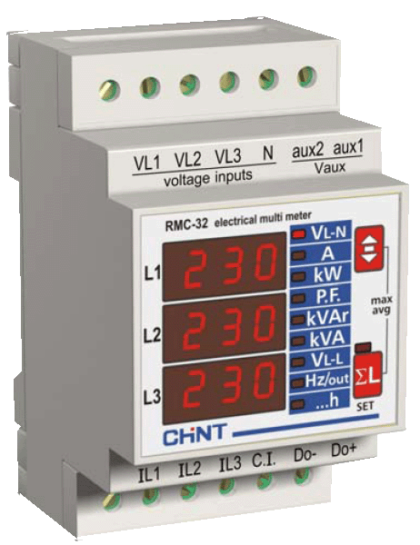
Automatización y CTRL en sector hotelero
Aplicaciones
- Control Consumos Energéticos.

Slide 17
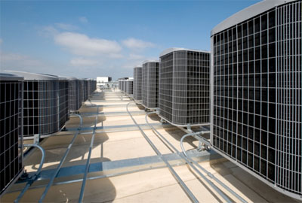
Automatización y CTRL en sector hotelero
Aplicaciones
- Optimización y control centralizado del sistema de climatización.
Notes:
Uso responsable de la energía por parte de los clientes, y de los empleados del hotel. Con nuestro sistema tenemos el control de la climatización y evitamos derroches y usos abusivos de las instalaciones.

Slide 18
Gracias por su atención
Más información
http://www.chintelectrics.es/
info@chintelectrics.es

